Slide 1
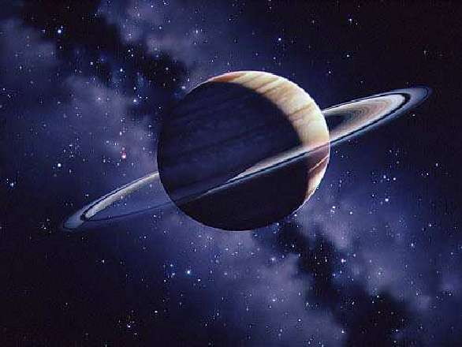
Чего я не знал
о планете Сатурн
Автор работы:
Ученик 3 Б класса
МОУ «СОШ №55»
Пивоваров Михаил
Научный руководитель:
Спиридонова Татьяна Борисовна,
учитель начальных классов
Магнитогорск 2013

Slide 2
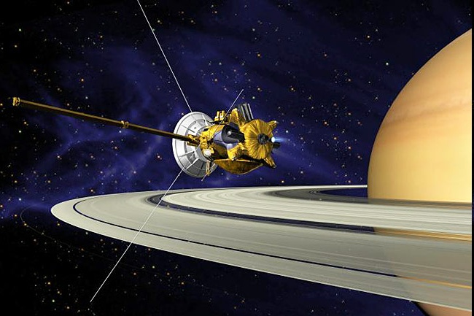
?????????????????????????????
?
?
?
?
?
?
?
?
?
?
?
?
Изучение планеты
ЭКСПЕРИМЕНТ
?????????????????????????????

Slide 3
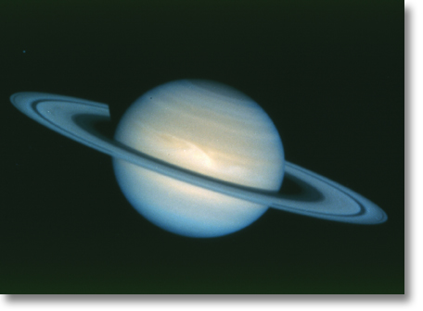
Сатурн — шестая планета от Солнца
Сатурн - вторая по размерам планета в Солнечной системе после Юпитера
Визитной карточкой Сатурна являются его знаменитые кольца

Slide 4
Таблица 1
Количество правильных ответов
по «Анкете для одноклассника»
Количество учеников, принявших участие в анкетировании | 26 человек
 | количество человек | %
Ответили правильно на все вопросы | 0 | 0%
Допущено 4 ошибки | 8 | 31%
Допущено 5 ошибок | 6 | 23%
Допущено 6 ошибок | 10 | 38%
Допущено 7 ошибок | 2 | 8%

Slide 5
Таблица 2
Решаемость вопросов
в «Анкете для одноклассника»
Номер вопроса | Количество правильных ответов | Количество неправильных ответов | Решаемость вопроса в %
1 | 21 | 5 | 80%
2 | 3 | 23 | 11%
3 | 4 | 22 | 15%
4 | 10 | 16 | 38%
5 | 7 | 19 | 27%
6 | 1 | 25 | 3%
7 | 5 | 21 | 19%
8 | 24 | 2 | 92%
9 | 23 | 3 | 88%

Slide 6
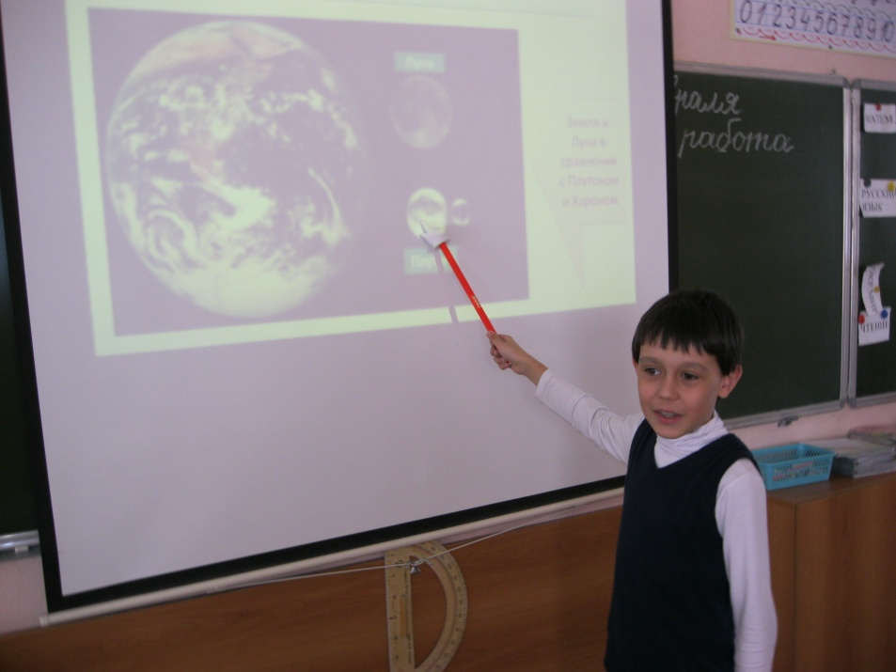

Slide 7
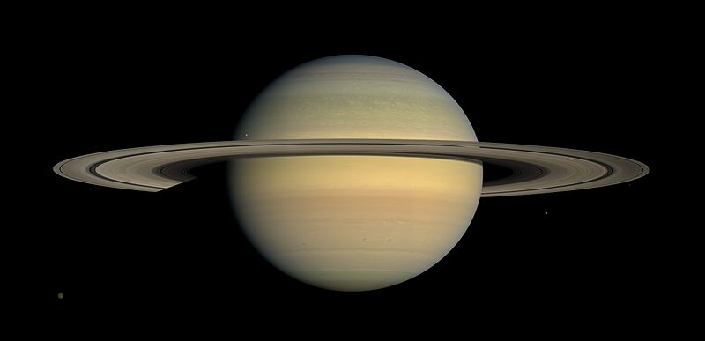
Имеет ли Сатурн форму шара?
60300км
54000км
Сатурн - сплюснутый шар.

Slide 8
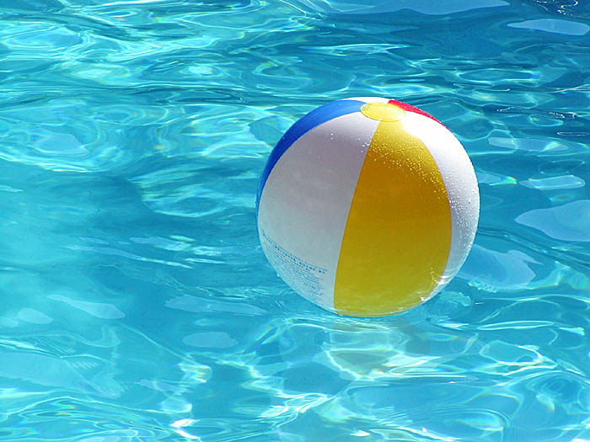
Сатурн легче или тяжелее воды?
Земля – 5 грамм/ см. куб.
Вода – 1 грамм/ см. куб.
Сатурн – 0,687 грамм/ см. куб.
5 > 1
1 > 0,687
Сатурн не утонул бы в бассейне с водой.

Slide 9
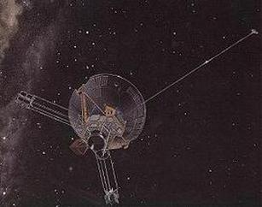
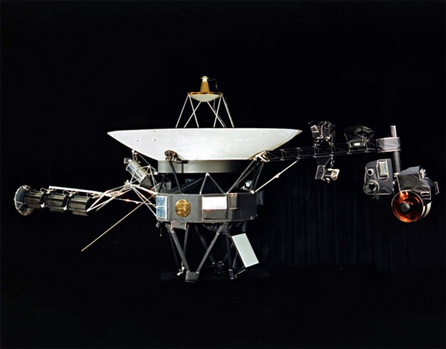
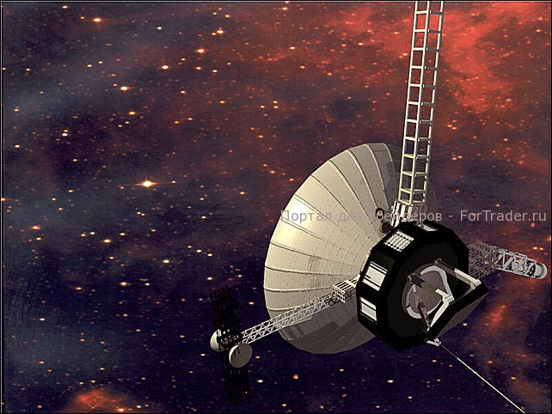
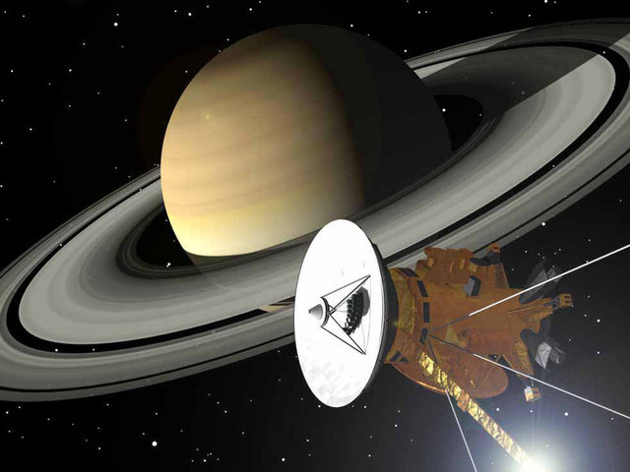
Были ли на Сатурне космические корабли?
Пионер-11 1979г.,
20 000км от Сатурна
Вояджер-1 1980г.
Вояджер-2 1981г.
" Кассини " , прибывший в 2004 году, вышел на орбиту вокруг Сатурна и сделал фотографии этой планеты, ее колец и спутников.

Slide 10
Таблица 3
Количество правильных ответов
по «Анкете для одноклассника»
Количество учеников, принявших участие в анкетировании | 26 человек
 | количество человек | %
Ответили правильно на все вопросы | 2 | 8%
Допущена 1 ошибка | 3 | 11%
Допущено 2 ошибки | 6 | 23%
Допущено 3 ошибки | 10 | 38%
Допущено 4 ошибки | 3 | 11%
Допущено 5 ошибок | 1 | 4%
Допущено 6 ошибок | 1 | 4%

Slide 11
Таблица 4
Решаемость вопросов
в «Анкете для одноклассника»
Номер вопроса | Количество правильных ответов | Количество неправильных ответов | Решаемость вопроса в %
1 | 26 | 0 | 100%
2 | 14 | 12 | 54%
3 | 6 | 20 | 23%
4 | 23 | 3 | 88%
5 | 9 | 17 | 35%
6 | 22 | 4 | 85%
7 | 15 | 11 | 58%
8 | 26 | 0 | 100%
9 | 26 | 0 | 100%

Slide 12
Диаграмма 1
Решаемость анкет 1 и 2

Slide 13
:
ВЫВОД:
Сатурн относится к планетам Солнечной системы. Сатурн — шестая планета от Солнца и вторая по размерам планета в Солнечной системе после Юпитера.
Сатурн имеет форму сплюснутого шара.
Кольца Сатурна не являются его спутниками.
Сатурн можно увидеть невооруженным взглядом.
Космические корабли побывали у Сатурна только 4 раза.
Сатурн имеет 62 спутника.
Жизнь на Сатурне невозможна.
Сатурн легче воды.

Slide 14
Спасибо за внимание!

